Slide 1




ΜΕΤΑΛΛΟΥΡΓΙΑ
Μεταλλουργία Σιδήρου
Επιβλέπων: Γ. Αγγελόπουλος, καθηγητής
Επιμέλεια: Πήττας Κωνσταντίνος, διπλ. Μηχ. Μηχ.
Τμήμα Χημικών Μηχανικών

Slide 2
Άδειες Χρήσης
Το παρόν εκπαιδευτικό υλικό υπόκειται σε άδειες χρήσης Creative Commons.
Για εκπαιδευτικό υλικό, όπως εικόνες, που υπόκειται σε άλλου τύπου άδειας χρήσης, η άδεια χρήσης αναφέρεται ρητώς.

Slide 3
Χρηματοδότηση
Το παρόν εκπαιδευτικό υλικό έχει αναπτυχθεί στα πλαίσια του εκπαιδευτικού έργου του διδάσκοντα.
Το έργο «Ανοικτά Ακαδημαϊκά Μαθήματα στο Πανεπιστήμιο Πατρών» έχει χρηματοδοτήσει μόνο τη αναδιαμόρφωση του εκπαιδευτικού υλικού.
Το έργο υλοποιείται στο πλαίσιο του Επιχειρησιακού Προγράμματος «Εκπαίδευση και Δια Βίου Μάθηση» και συγχρηματοδοτείται από την Ευρωπαϊκή Ένωση (Ευρωπαϊκό Κοινωνικό Ταμείο) και από εθνικούς πόρους.

Slide 4
Περιεχόμενα
Εισαγωγή
Προϊστορία
Τα Μέταλλα Στην Ελληνική Μυθολογία
Σίδηρος
Σιδηρομεταλλεύματα
Από το σιδηρομετάλλευμα στον χάλυβα
Υψικάμινος
Διάγραμμα Ellingham
Ισορροπία στην υψικάμινο
Διεργασίες εξευγενισμού
Κατηγορίες χαλύβων

Slide 5
Εισαγωγή
Μεταλλουργία είναι ένας κλάδος της επιστήμης των υλικών σχετικός με την παρασκευή μετάλλων και κραμάτων από μεταλλεύματα ή άλλες πρώτες ύλες, καθώς και την κατεργασία των μετάλλων και των κραμάτων για την τροποποίηση των ιδιοτήτων αυτών των υλικών. Αναλόγως, ο κλάδος της μεταλλουργίας διακρίνεται σε εξαγωγική μεταλλουργία και μεταλλογνωσία ή φυσική μεταλλουργία.

Slide 6
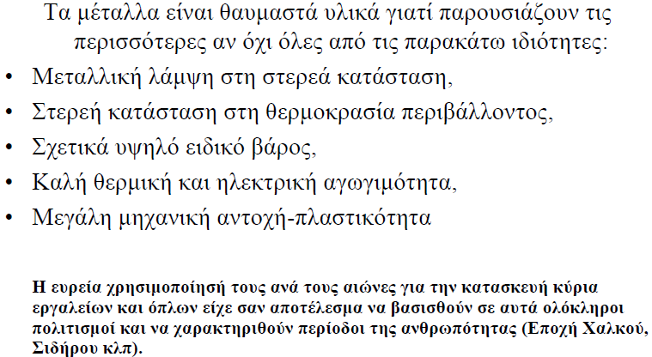
Τα μέταλλα τα θαυμαστά

Slide 7
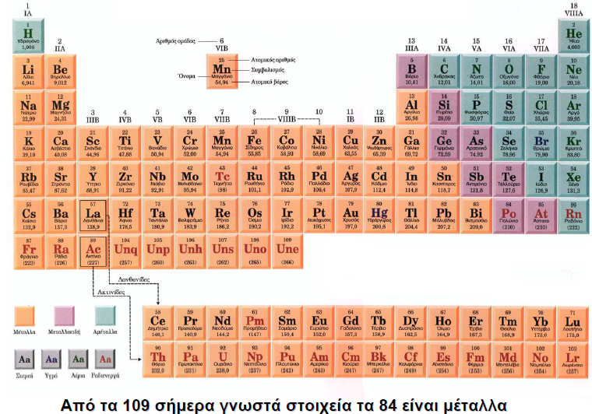
Περιοδικός πίνακας στοιχείων

Slide 8
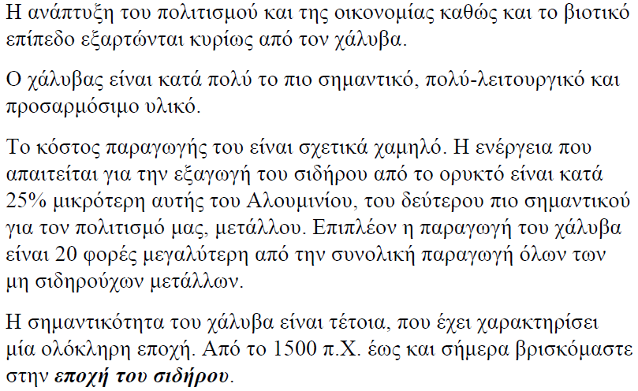
Σίδηρος, Χάλυβας ένα καινοτόμο υλικό

Slide 9
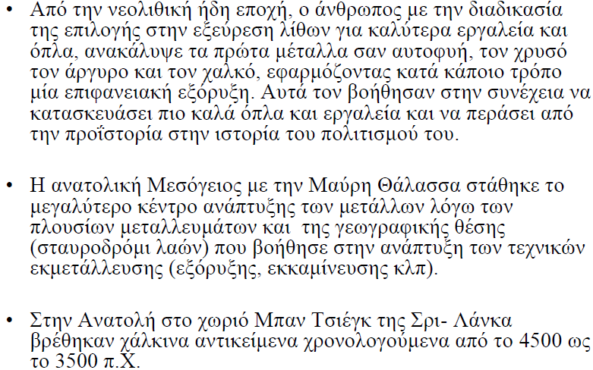
Προϊστορία

Slide 10
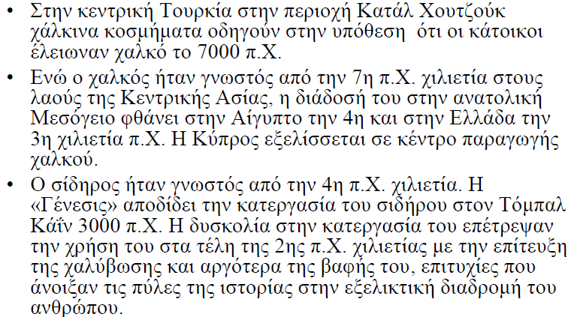
Προϊστορία

Slide 11
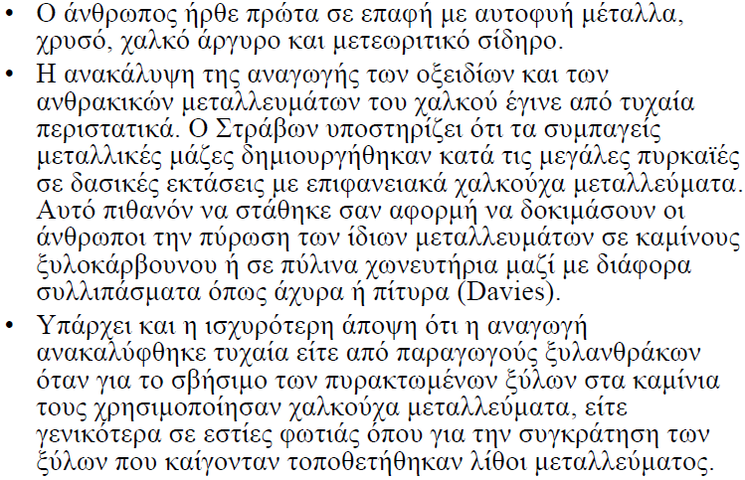
Η ανακάλυψη της αναγωγής

Slide 12
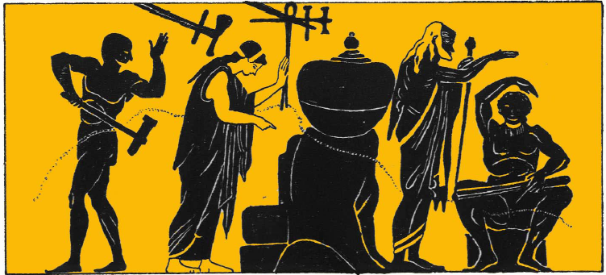
Tο σιδηρουργείο του Ηφαίστου με την κάμινο στην μέση

Slide 13

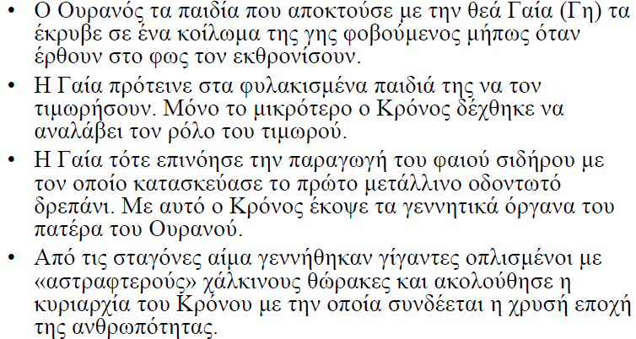
Τα Μέταλλα Στην Ελληνική Μυθολογία

Slide 14
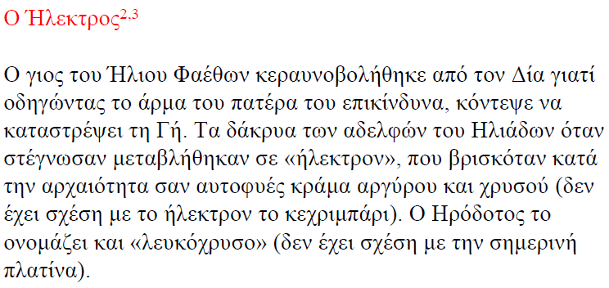
Τα Μέταλλα Στην Ελληνική Μυθολογία

Slide 15
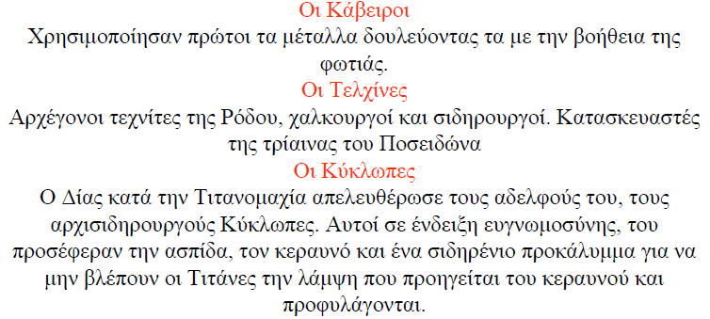
Τα Μέταλλα Στην Ελληνική Μυθολογία

Slide 16
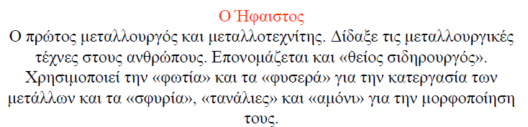
Τα Μέταλλα Στην Ελληνική Μυθολογία

Slide 17
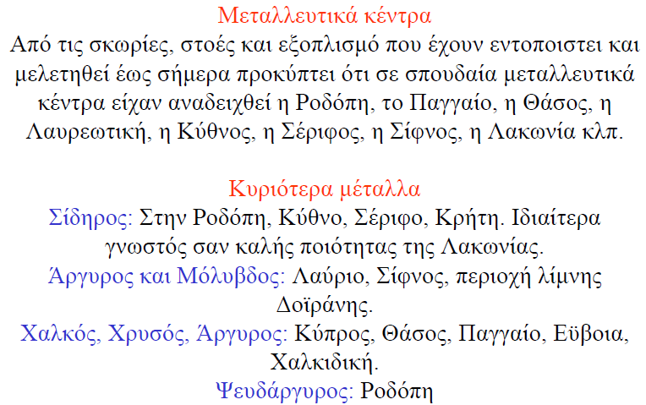
Αρχαιοελληνικοί Χρόνοι

Slide 18
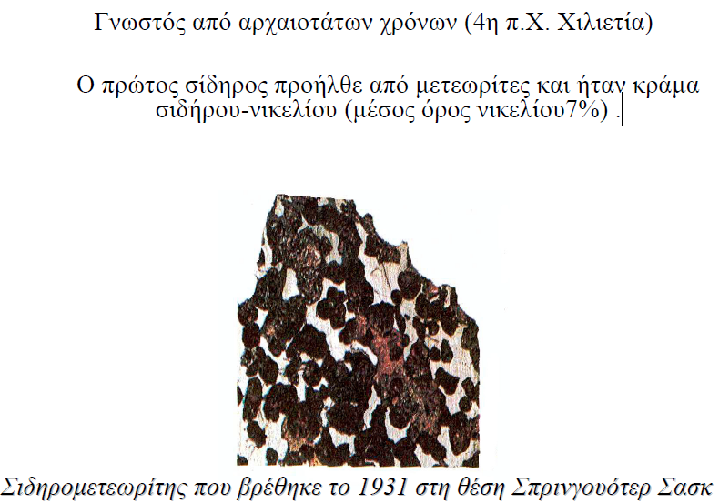
Σίδηρος

Slide 19
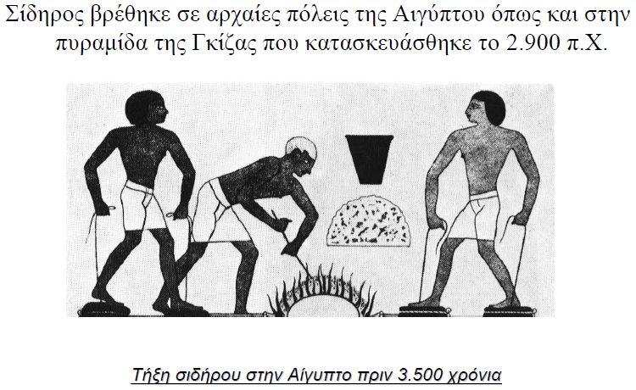
Παραγωγή σιδήρου

Slide 20
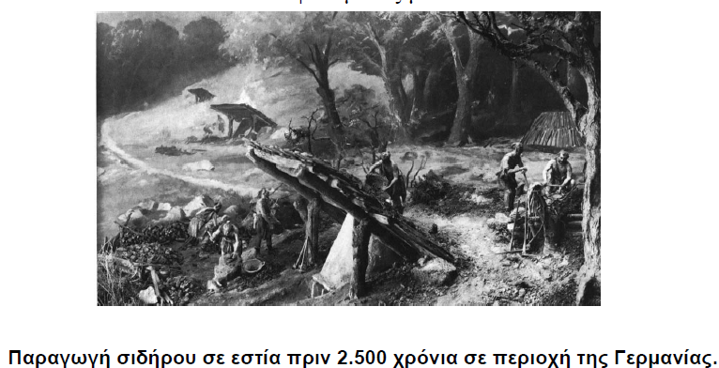
Τύποι καμίνων που αναπτύχθηκαν για την παραγωγή σιδήρου
Εστίας
Υψικάμινος ξυλάνθρακα
Υψικάμινος με κωκ

Slide 21
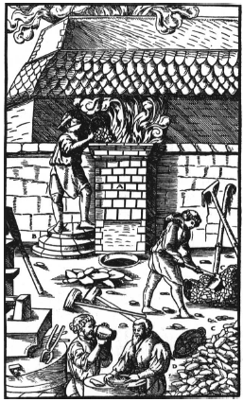
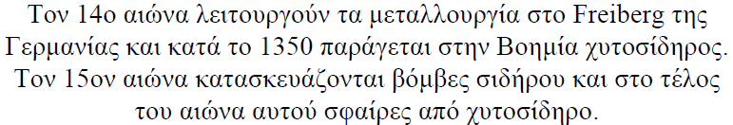

Τύποι καμίνων που αναπτύχθηκαν για την παραγωγή σιδήρου

Slide 22
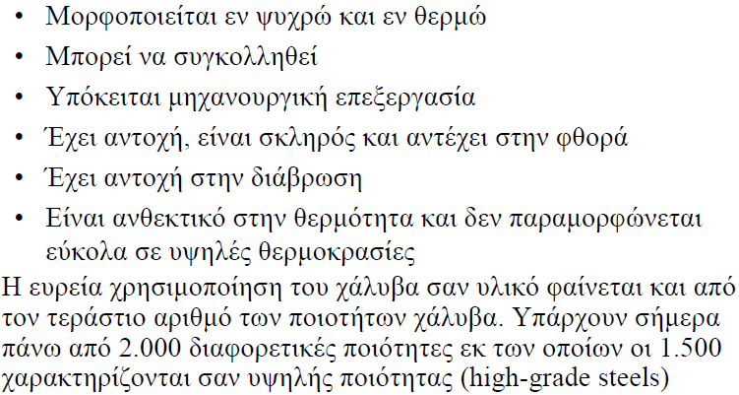
Βασικά χαρακτηριστικά που καθιστούν τον χάλυβα αναντικατάστατο

Slide 23
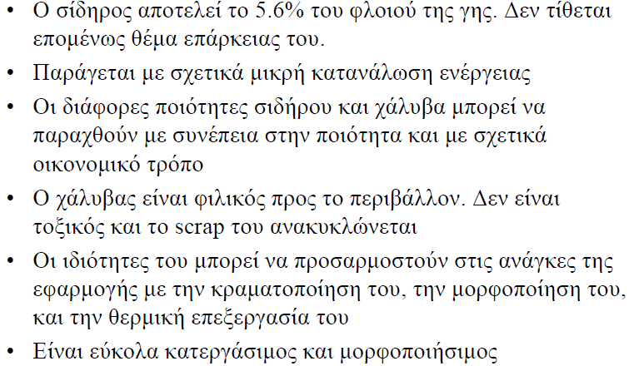
Βασικοί λόγοι που θα συνεχίσει ο χάλυβας να κατέχει την πρώτη θέση σαν υλικό

Slide 24
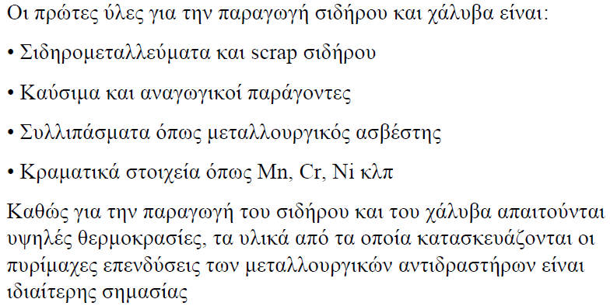
Πρώτες ύλες για την παραγωγή σιδήρου και χάλυβα

Slide 25
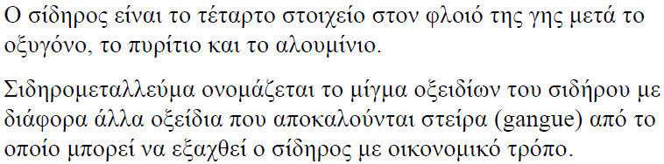
Σιδηρομεταλλεύματα

Slide 26
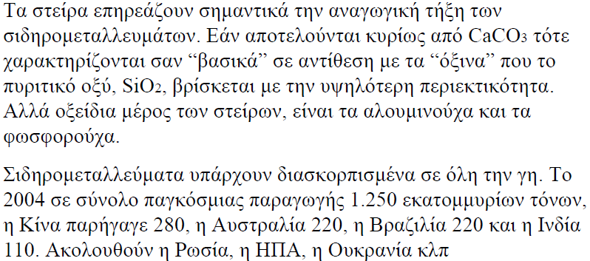
Σιδηρομεταλλεύματα

Slide 27
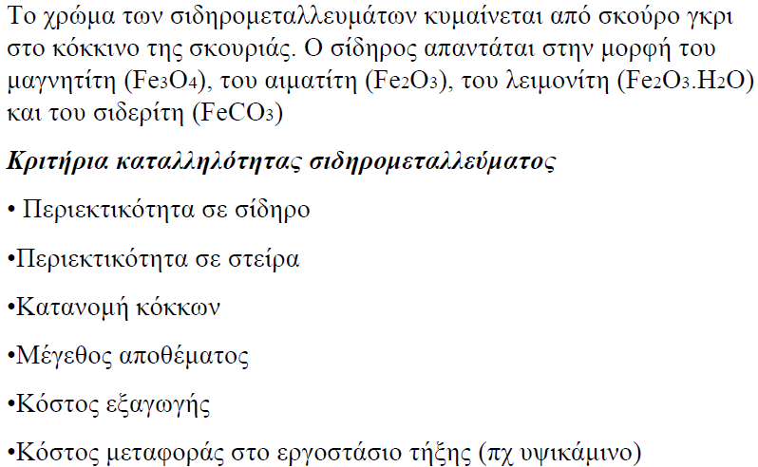
Σιδηρομεταλλεύματα

Slide 28
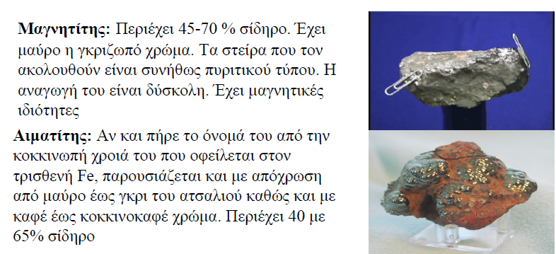
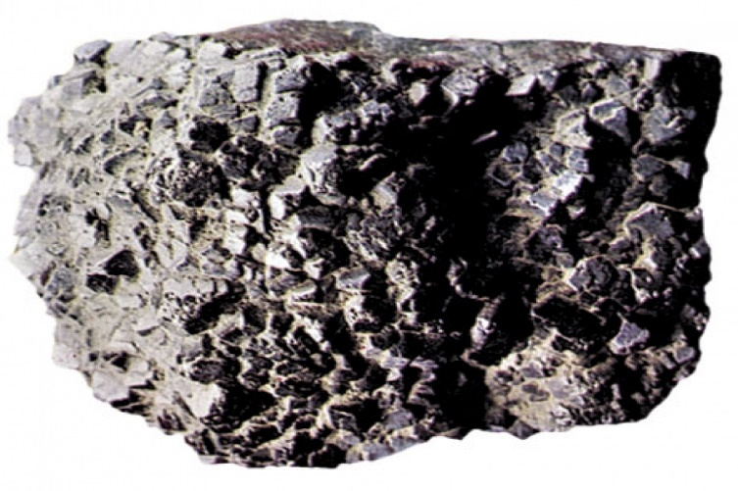
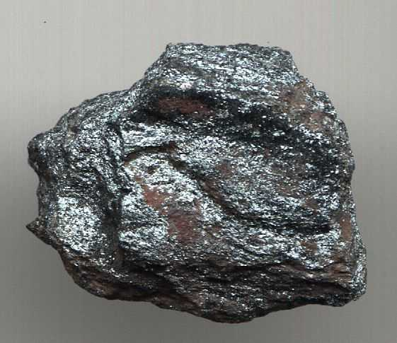
Σιδηρομεταλλεύματα
http.giannisserfanto.blogspot.com
www.geo.auth.gr

Slide 29
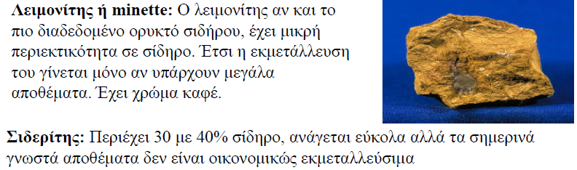
Σιδηρομεταλλεύματα

Slide 30
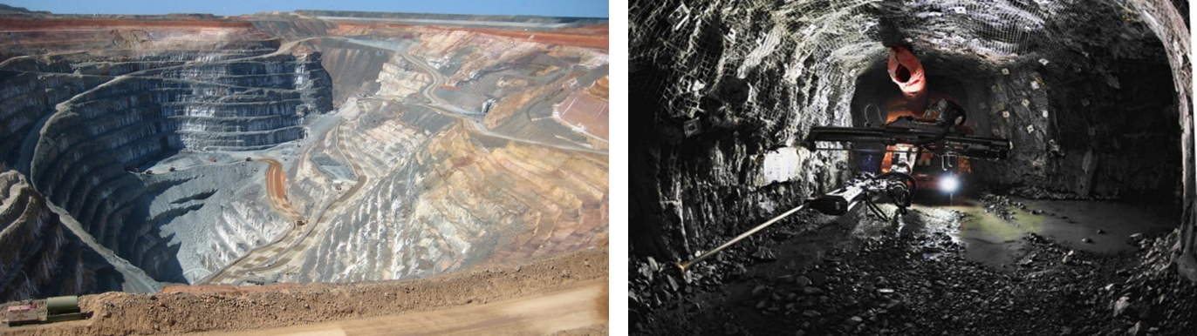
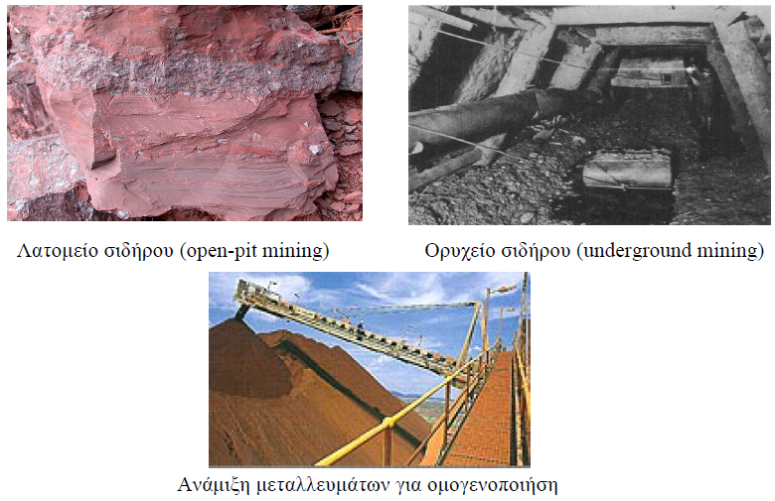
Εξόρυξη σιδηρομεταλλευμάτων
http://en.wikipedia.org/wiki/Open-pit_mining
http://www.epcworld.in/epcnews/augment-production-coal-india-focus-underground-resources.aspx

Slide 31
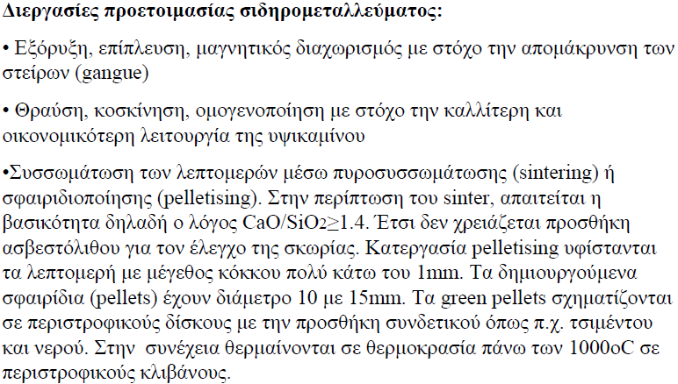
Προετοιμασία σιδηρομεταλλεύματος

Slide 32
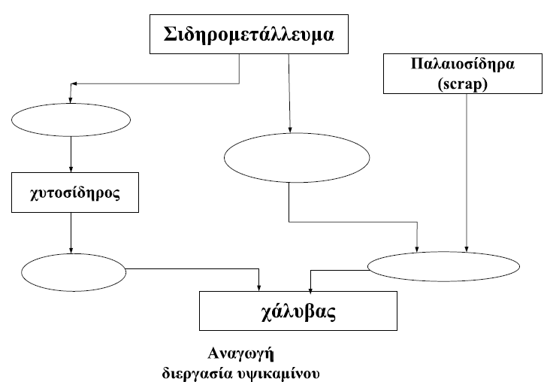
Από το σιδηρομετάλλευμα στον χάλυβα

Slide 33
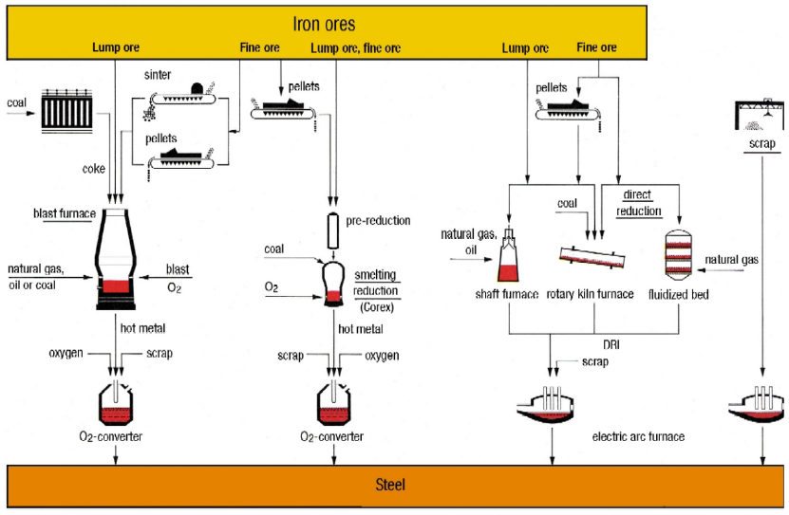
Από το σιδηρομετάλλευμα στον χάλυβα

Slide 34
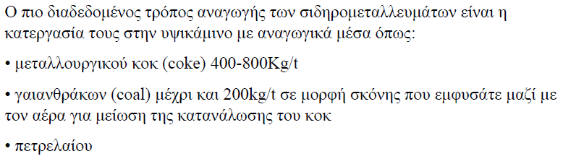
Αναγωγή σιδηρομεταλλεύματος

Slide 35
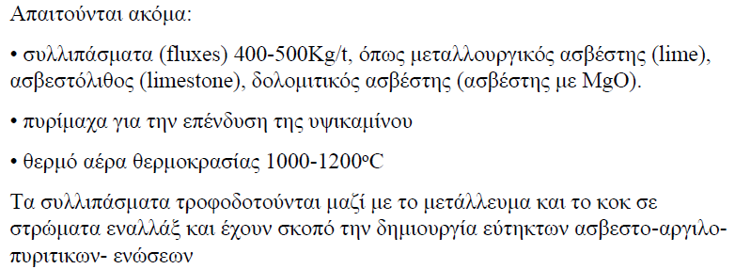
Αναγωγή σιδηρομεταλλεύματος

Slide 36
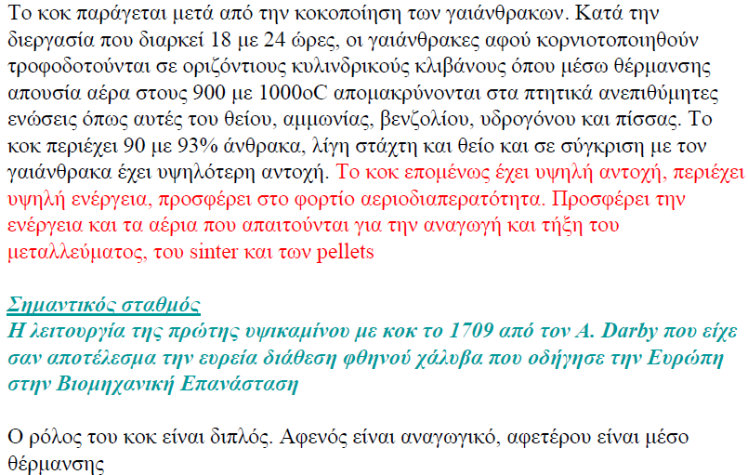
Κοκ(coke)

Slide 37

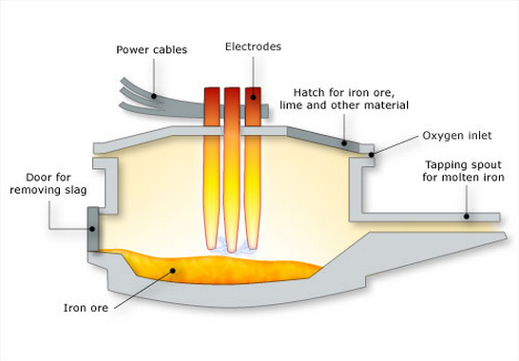
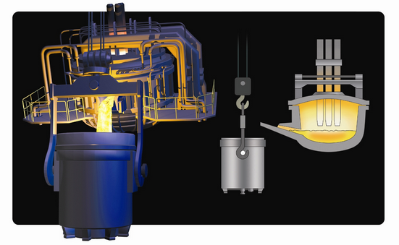
Διεργασία απευθείας αναγωγής
Εικόνα από www.teara.govt.nz
Εικόνα από cactusbush.wordpress.com

Slide 38
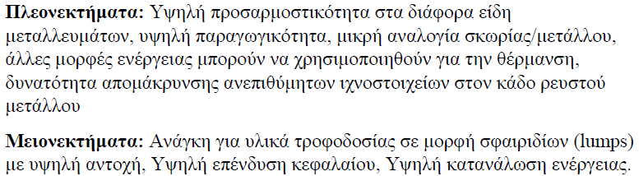
Πλεονεκτήματα και Μειονεκτήματα της διεργασίας Υψικαμίνου

Slide 39
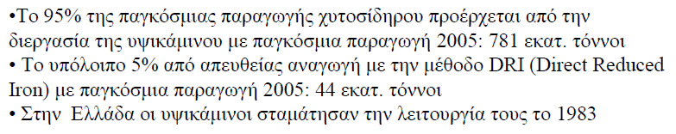
Παγκόσμια παραγωγή χυτοσίδηρου (pig iron)

Slide 40
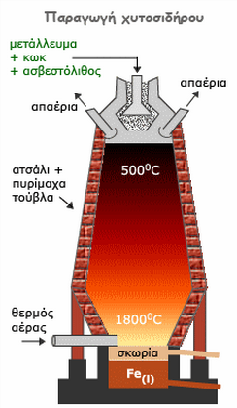
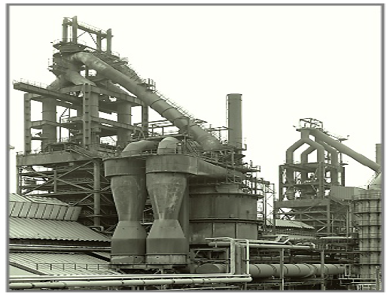
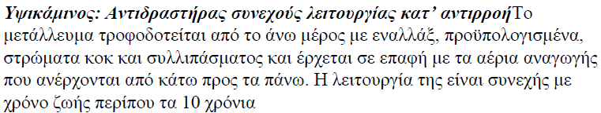
Υψικάμινος
Εικόνα από users.sch.gr

Slide 41
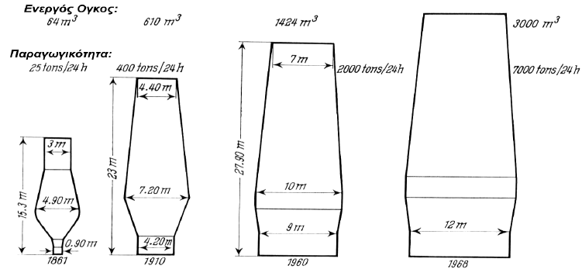
Εξέλιξη των Υψικαμίνων από το 1861 έως το 1968

Slide 42
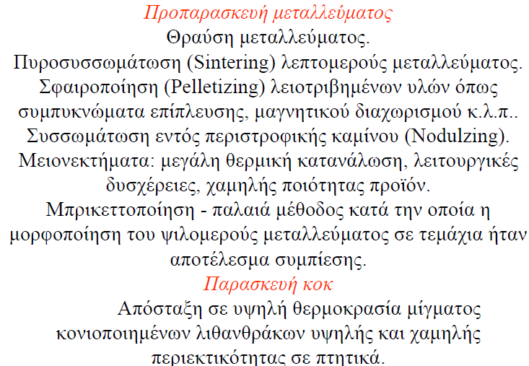
Προετοιμασία φορτίου για την υψικάμινο

Slide 43
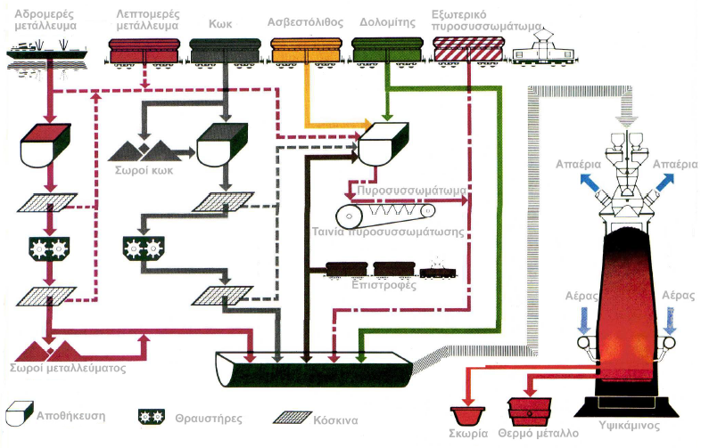
Σχηματική παράσταση παραγωγής χυτοσιδήρου σε υψικάμινο

Slide 44
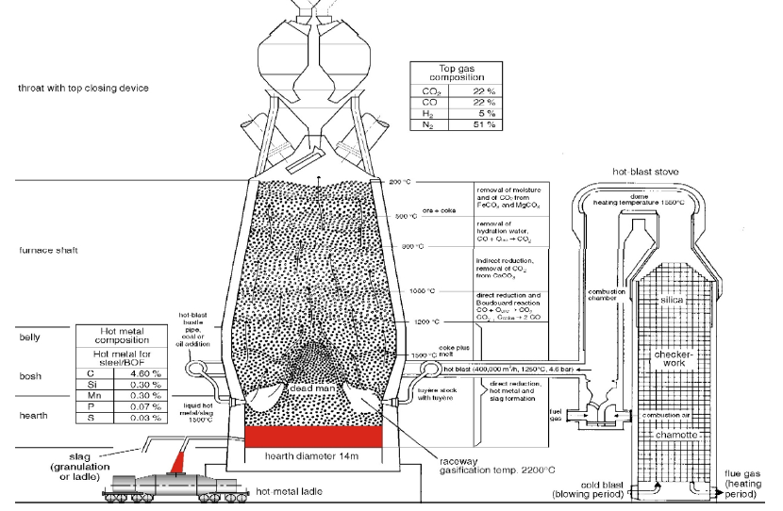
Διεργασία Υψικαμίνου

Slide 45
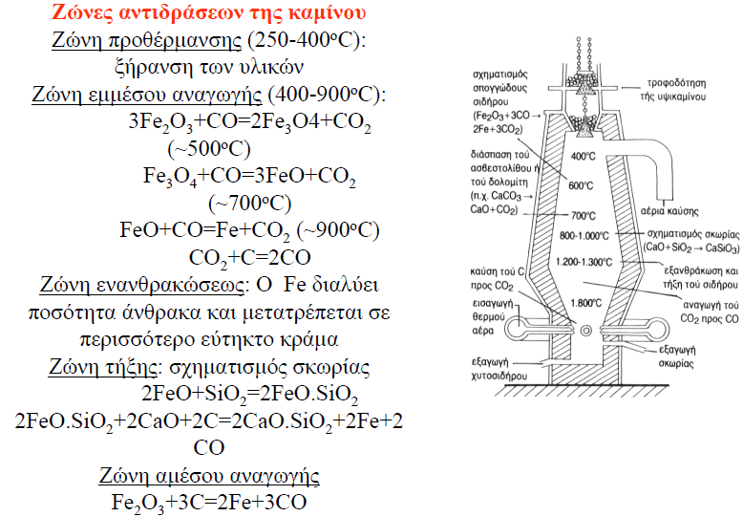
Αντιδράσεις Υψικαμίνου

Slide 46
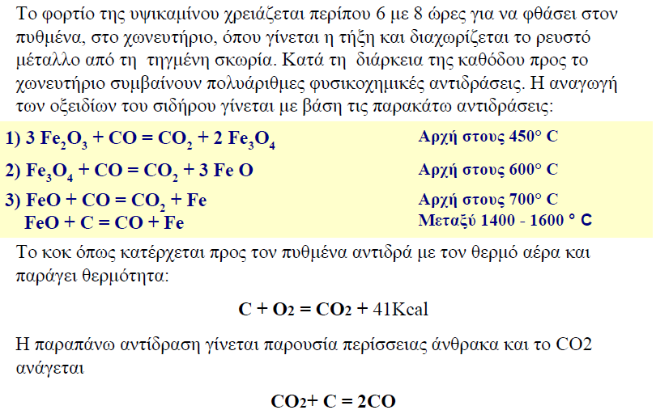
Κύριες αντιδράσεις σιδήρου στην υψικάμινο

Slide 47
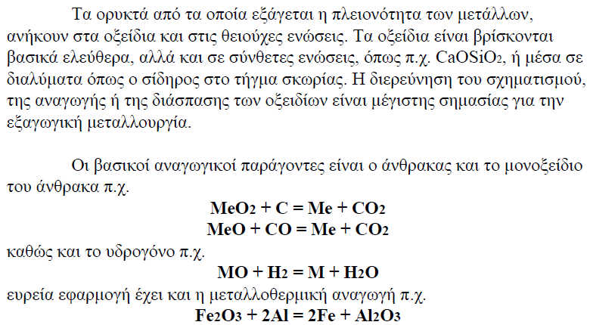
Βασικές αντιδράσεις αναγωγής

Slide 48
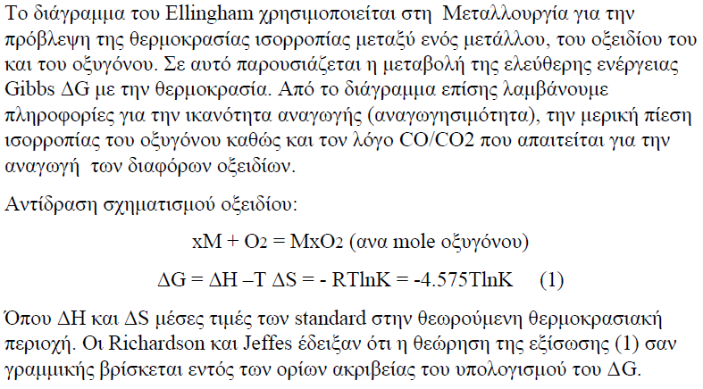
Διάγραμμα Ellingham

Slide 49


Διάγραμμα Ellingham

Slide 50

Διάγραμμα Ellingham

Slide 51

Διάγραμμα Ellingham

Slide 52

Διάγραμμα Ellingham

Slide 53

Διάγραμμα Ellingham

Slide 54

Ισορροπία στην υψικάμινο

Slide 55

Ισορροπία Boudouard και καμπύλες Chaudron

Slide 56

Ισορροπία Boudouard και καμπύλες Chaudron

Slide 57

Καμπύλες Chaudron και ισορροπία C-O-Fe

Slide 58

Άλλες αντιδράσεις στην υψικάμινο

Slide 59

Άλλες αντιδράσεις στην υψικάμινο

Slide 60

Κατανομή θείου μεταξύ σκωρίας-μετάλλου

Slide 61

Ισοζύγια Μάζας και Θερμότητας Υψικαμίνου

Slide 62

Μοντελοποίηση Υψικαμίνου

Slide 63

Κατηγορίες Χυτοσιδήρου

Slide 64

Σύγχρονες απαιτήσεις ποιότητας χάλυβα

Slide 65


Προ-επεξεργασία του χυτοσιδήρου

Slide 66

ΧΑΛΥΒΟΠΟΙΗΣΗ

Slide 67

Παραγωγή σιδήρου και σιδηροκραμάτων σε ηλεκτροκάμινο ή Siemens-Martin και εξευγενισμός σε μεταλλάκτες

Slide 68

Σκοπός των διεργασιών εξευγενισμού

Slide 69

Αντιδράσεις Εξευγενισμού

Slide 70

Πλεονεκτήματα των διεργασιών οξυγόνου

Slide 71

Πλεονεκτήματα Ηλεκτρικής Καμίνου Τόξου (EAF)

Slide 72

Διεργασίες Οξυγόνου

Slide 73
Μεταλλάκτης LD

Slide 74
Στάδια διεργασίας μεταλλάκτη LD

Slide 75
Εγκατάσταση ΒΟF με γραμμή συνεχούς χύτευσης

Slide 76
Μεταλλάκτης ΟΒΜ ή Q-BOP

Slide 77
Συνδυασμός διεργασιών εμφύσησης

Slide 78
ΗΛΕΚΤΟΚΑΜΙΝΟΣ
Παραγωγή χάλυβα σε ηλεκτρική κάμινο τόξου.
Η απαιτούμενη ενέργεια για την τήξη του φορτίου δίδεται από την δημιουργία ηλεκτρικού τόξου στα ηλεκτρόδια γραφίτη.

Slide 79
Ανακλινόμενη EAF με δυνατότητα χύτευσης

Slide 80
EAF DC (Direct Current)

Slide 81
Ηλεκτρική Κάμινος με κάδο φόρτωσης scrap

Slide 82
Διάγραμμα παραγωγικής γραμμής χάλυβα

Slide 83

Κατηγορίες χαλύβων

Slide 84

1.Ταξινόμηση ανάλογα με τον τρόπο παρασκευής

Slide 85

2. Ταξινόμηση ανάλογα ανάλογα με την περιεκτικότητα σε C

Slide 86

3. Ταξινόμηση ανάλογα με την σύνθεση και τη δομή

Slide 87

4. Xάλυβες κατά χρήση

Slide 88

4. Xάλυβες κατά χρήση

Slide 89

Κεκραμένοι χάλυβες

Slide 90
Σημείωμα έργων τρίτων
Εικόνα από www.teara.govt.nz, cactusbush.wordpress.com σελίδα 37
Εικόνα από users.sch.gr σελίδα 40
Σε όσες εικόνες δεν αναφέρεται η προέλευσή τους προέρχονται από τα βιβλία:
Ο ΕΛΛΗΝΙΚΟΣ ΟΡΥΚΤΟΣ ΠΛΟΥΤΟΣ, ΣΥΝΔΕΣΜΟΣ ΜΕΤΑΛΛΕΥΤΙΚΩΝ ΕΠΙΧΕΙΡΗΣΕΩΝ
STEEL MANUAL, VEREIN DEUTSCHER EISENHUTTENLEUTE
ASM HANDBOOK, VOLUME 5, THE MATERIALS INTERNATIONAL SOCIETY
Οι εικόνες αυτές υπόκεινται σε δικαιώματα

Slide 91
Τέλος Ενότητας

